Slide 2
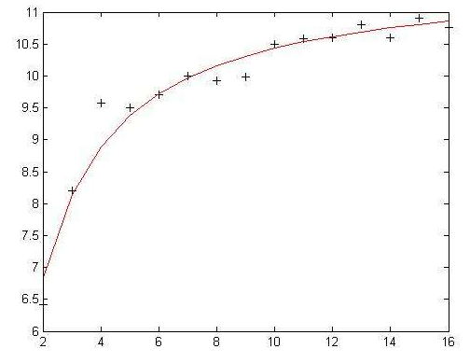
线性回归分析

Slide 3
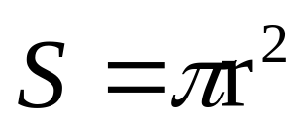
回归的思想
确定性关系
变量之间的关系
相关关系
确定性关系
身高和体重
相关关系
相关关系的特征是:
变量之间的关系很难用一种精确的方法表示出来.

Slide 4

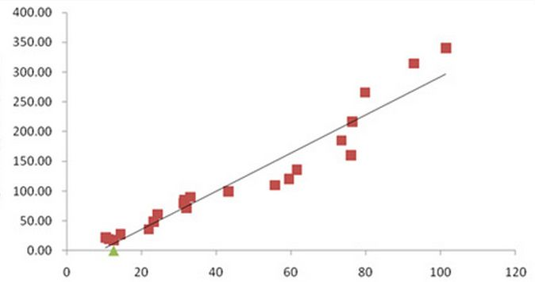
回归分析是一种预测性的建模技术，它研究的是因变量（目标）和自变量（预测器）之间的关系。

Slide 5
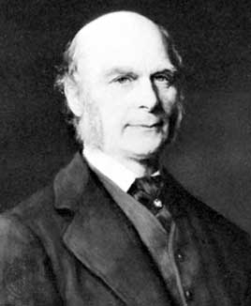
“Regression(回归)”一词是由英国著名人类学家、气象学家和统计学家高尔顿于1885年在其《身高遗传中的平庸回归》一文中首次引入的。
高尔顿（ Francis Galton）
1822－1911
Sir Francis Galton
(1822-1911)

Slide 6

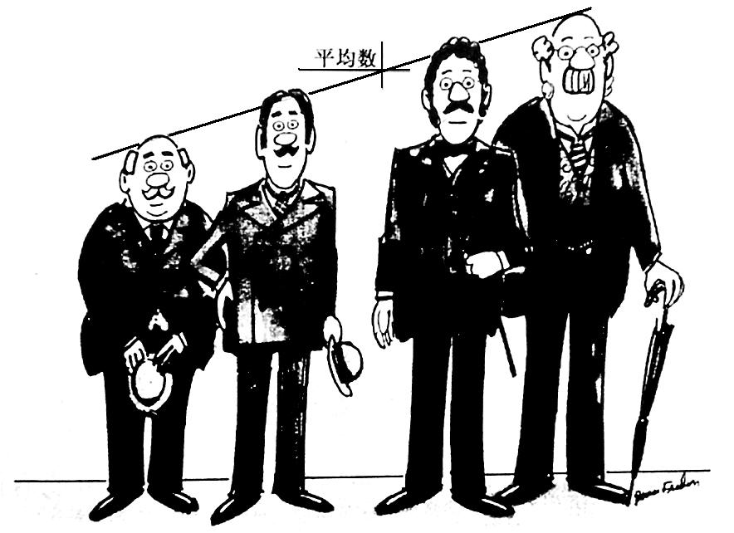
他在研究身高与遗传之间的联系时,观察了1078对夫妇的二人的平均身高 X 以及其一个成年后代的身高 Y, 从中发现在直角坐标系下,二者之间的关系近乎是一条直线,并且得到如下数学关系：

Slide 7

按变量的个数
回归模型
一个预报变量
两个及两个以上预报变量
按回归曲线的
形态
一元回归
多元回归
线性
回归
非线性
回归
线性
回归
非线性
回归

Slide 8

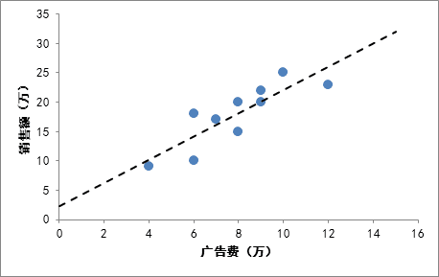
比方说有一个公司，每月的广告费用和销售额
广告费万） | 4 | 8 | 9 | 8 | 7 | 12 | 6 | 10 | 6 | 9
销售额（万） | 9 | 20 | 22 | 15 | 17 | 23 | 18 | 25 | 10 | 20
如果我们把广告费和销售额画在二维坐标内，就能够得到一个散点图，如果想探索广告费和销售额的关系，就可以利用一元线性回归做出一条拟合直线：

Slide 9

这条线是怎么画出来的？
对于一元线性回归来说，可以看成Y的值是随着X的值变化，每一个实际的X都会有一个实际的Y值，我们叫Y实际，那么我们就是要求出一条直线，每一个实际的X都会有一个直线预测的Y值，我们叫做Y预测，
预测值 ^Yi | 4.2 | 7.8 | 8.9 | 8 | 7.2 | 11 | 8 | 12 | 7 | 9
广告费万）Yi | 4 | 8 | 9 | 8 | 7 | 12 | 6 | 10 | 6 | 9
销售额（万）Xi | 9 | 20 | 22 | 15 | 17 | 23 | 18 | 25 | 10 | 20

Slide 10
直线在坐标系可以表示为Y=aX+b，所以
（Y实际-Y预测）就可以写成（Y实际-（aX实际+b））

Slide 11
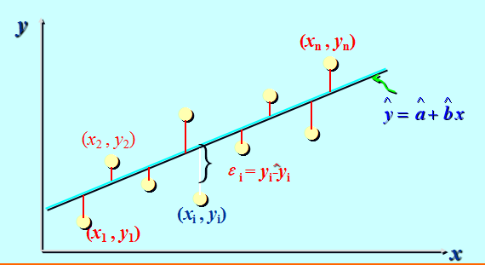
回归线使得每个Y的实际值与预测值之差的平方和最小，即（Y1实际-Y1预测）^2+（Y2实际-Y2预测）^2+ …… +（Yn实际-Yn预测）^2的和最小

Slide 12

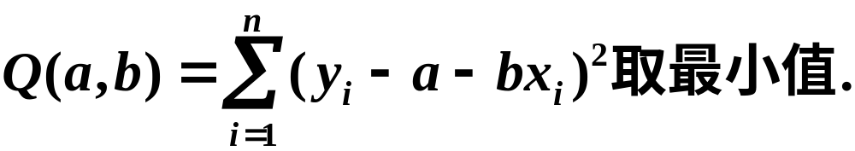

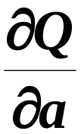
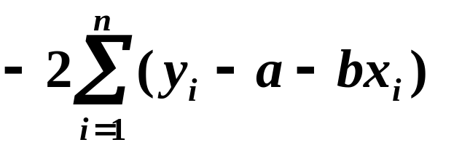


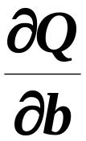
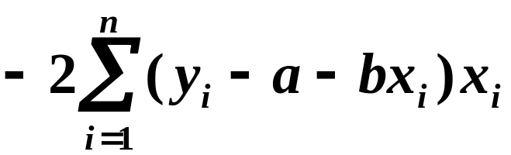
根据

Slide 13

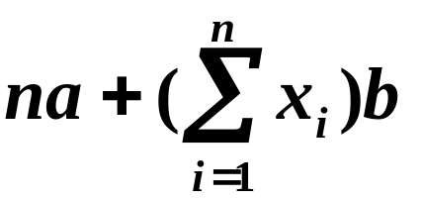
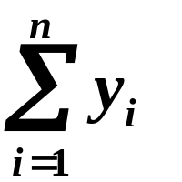
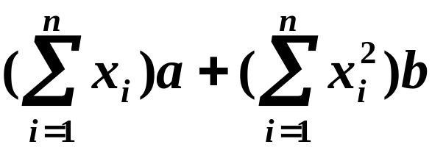
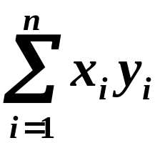


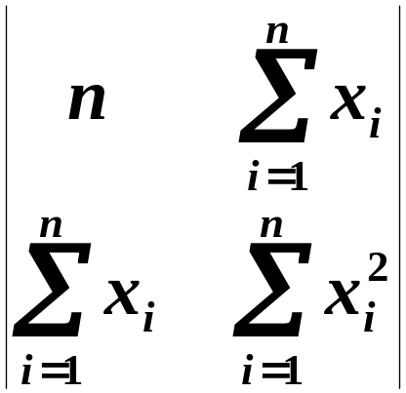
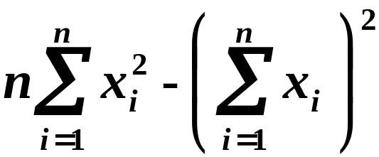
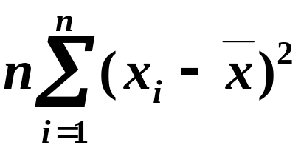


得方程组

Slide 14
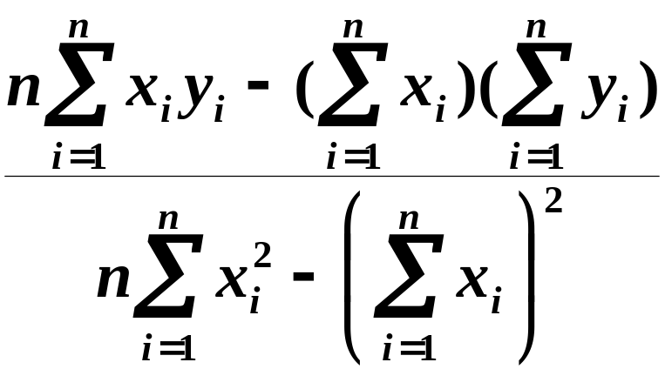
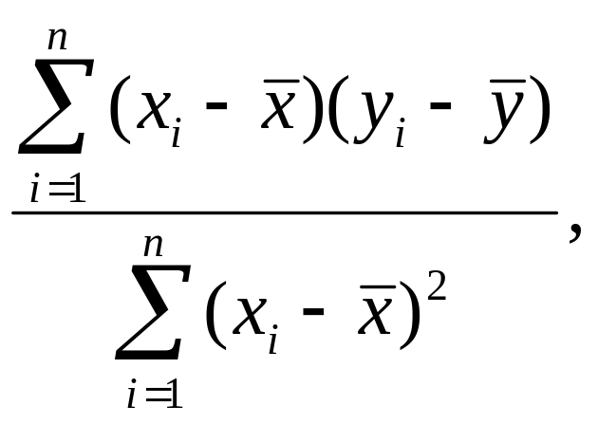

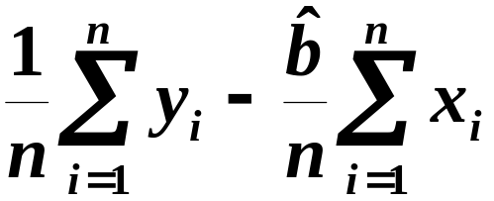


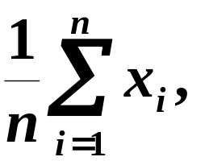
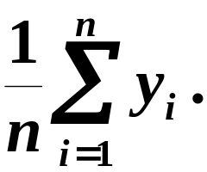






Slide 15
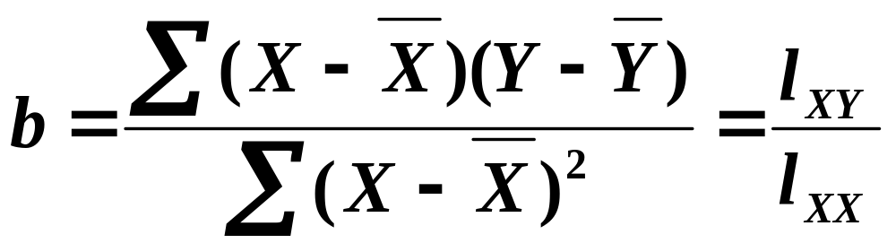
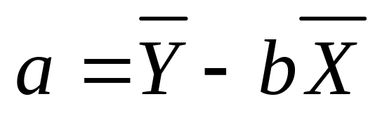

Slide 16
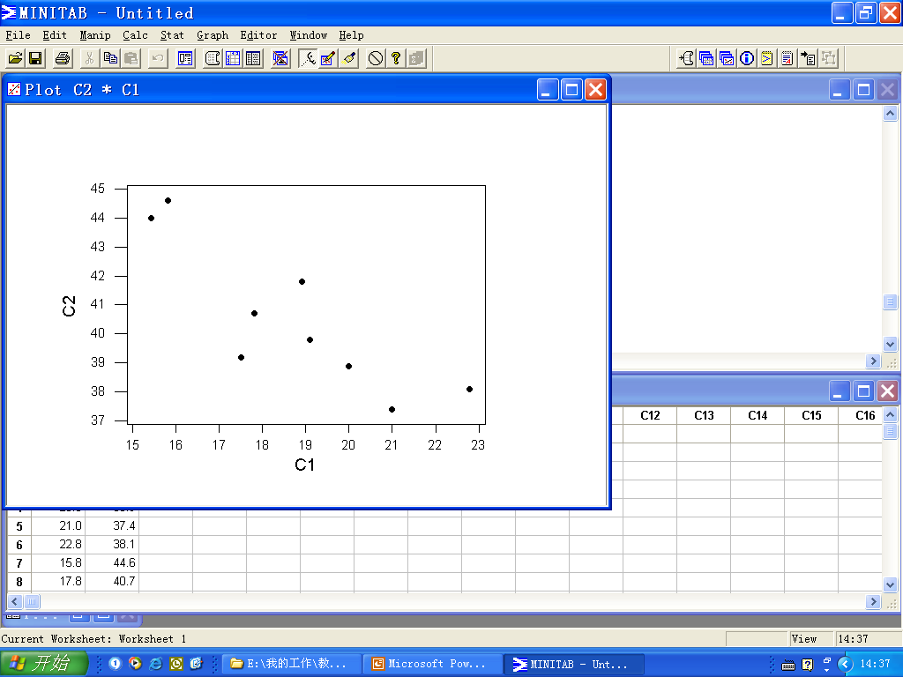
例为了研究大豆脂肪含量 x 和蛋白质含量 y 的关系, 测定了九种大豆品种籽粒内的脂肪含量和蛋白质含量, 得到如下数据
编号 | 1 | 2 | 3 | 4 | 5 | 6 | 7 | 8 | 9
脂肪 含量% | 15.4 | 17.5 | 18.9 | 20.0 | 21.0 | 22.8 | 15.8 | 17.8 | 19.1
蛋白质含量% | 44.0 | 39.2 | 41.8 | 38.9 | 37.4 | 38.1 | 44.6 | 40.7 | 39.8
试求出 y 与 x 的关系。
解：（1）散点图、相关性
（2）建立回归模型、回归计算
（3）回归效果检验

Slide 17
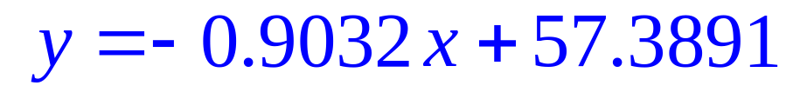
故所求的回归方程为：

Slide 18
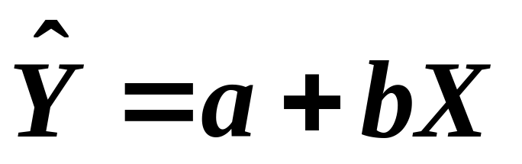


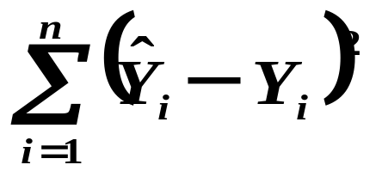
b 的意义
a 的意义
的意义
的意义
的意义

Slide 19

b 的意义
斜率(slope)
＝301.3124 -3.218 X
b 的单位为 (Y的单位/X的单位)

Slide 20
a 的意义
a 截距(intercept, constant)
X=0 时，Y的估计值
a的单位与Y值相同
当X可能取0时，a才有实际意义。

Slide 21
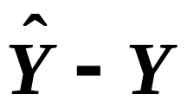
的意义
为残差：实测点到回归直线的纵向距离。
6.5
6.0
5.5
5.0
11
12
13
14
15
16

Slide 22
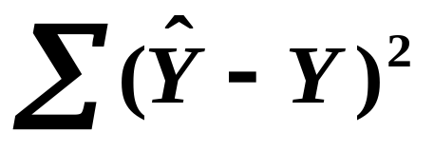
的意义
残差平方和 (residual sum of squares).
综合表示点距直线的纵向距离。
在所有的直线中，回归直线的残差平方和是最小的。(最小二乘)

Slide 23


回归效果的好坏取决于回归方程的显著性检验。
原因：
由样本得到的 Y 关于 X 的线性回归方程
是一条经过点 , 且斜率为 的直线。
由于任何杂乱无序, 且无任何相关关系的散点都可以借助于直线或曲线去年拟合, 但这种拟合是否有意义呢？因此, 需要对回归的实际效果进行检验。

Slide 24

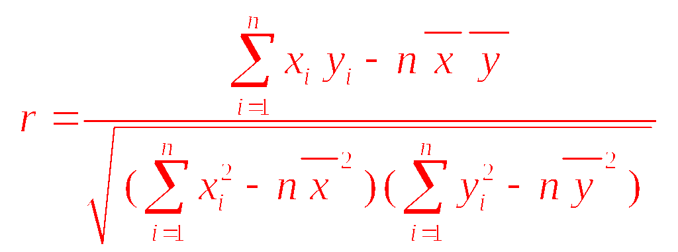
① 相关系数法
相关系数 r 越接近于1, 表明变量 y 与 x 线性相关程度越高, 但 r 究竟多大时, 就能说明变量 y 与 x 之间存在线性相关性, 从而用线性函数去拟合才算是合理的, 因此, 必须对相关程度进行显著性检验。
注: 利用相关系数检验回归的效果通常与所给的样本容量密切相关, 往往只有当样本容量较大时, 才能得出真正具有实际意义的回归方程。

Slide 25
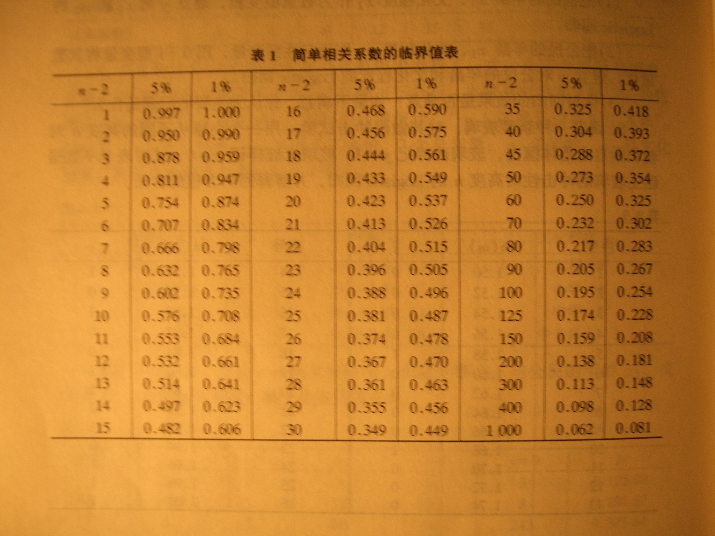

Slide 26
例如：例题回归方程的有效性
查相关系数临界值表
因为
所以回归方程在 的检验水平下有统计意义。
即可以认为大豆的蛋白质含量与脂肪含量有线性相关性。

Slide 27







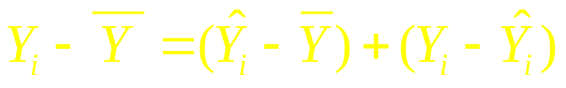

② 方差分析法
设 ( X₁，Y₁ ), ( X₂，Y₂ ) ，…，( Xn, Yn ) 是一个容量为n的样本。
由样本得到的回归方程为：
且对应于自变量 X_{i} ( I =1, 2, …，n )的回归估值Y_{i}，记为：
几
何
解
释
则样本观察值与均值的差：
可分解为二部份

Slide 28


平方和分解公式
可以证明：
SS_{T}总离差平方和
SS_{R}回归平方和
SS_{e}残差平方和
(i) 平方和
试验样本数据 y1, y2, … , yn 之间存在差异是必然的, 不可避免人。这种误差可由其试验数据与其平均值的偏差平方和加以刻划。
离差平方和

Slide 29


回归平方和
差异（偏差、波动）的产生是由两个方面的因素引起的：一是可控部分，这是由于控制变量x 的变化而导致响应变量 y 发生变化,这种变化可用其回归估计值与其平均值的偏差平方和加以刻划。称为回归平方和.
残差(误差）平方和
二是随机部分，这是客观存在的,是不以人的意志为转移的波动。这类随机偏差可用样本数据与回归估计值的偏差平方和加以刻划。称为残差平方和.

Slide 30







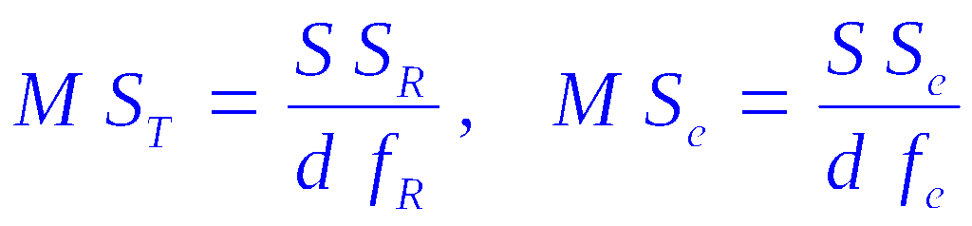
三者之间的关系
平方和分解公式
( ii ) 自由度
总离差平方和
的自由度
一个回归变量
回归平方和
的自由度
残差平方和
的自由度
三者之间的关系
(iii) 均方

Slide 31
一次线性回归方差分析表
差异源 | SS 平方和 | d f 自由度 | MS 均方 | F 统计量 | Fα 临界值 | 显著性
回归 | SSR | dfT=1 | MSR= SSR/ dfR = SSR | F=MSR/ MSe | Fα=F(dfR, dfe) =F(1, n-2) | * 显著
误差 | SSe | dfe =n-2 | MSe= SSe/ dfe = SSe/ n-1 |  |  | **高度显著
总和 | SST | d fT =n-1 |  |  | α=0.05, 0.01
注: 当线性回归方程显著时,说明 y 对 x 的变化主要是由于x 的变化所造成的；而当线性回归方程不显著时,说明 y 对 x 的变化除受 x 的变化影响外,还受到随机因素的影响.

Slide 32

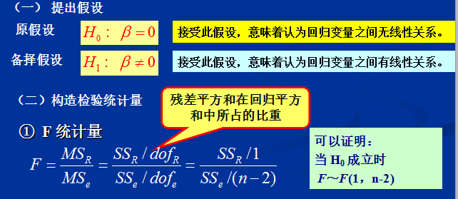
目的: 检验自变量与所有因变量之间的线性关系是否显著。
步骤：

Slide 33



② 确定显著性水平
对给定的检验水平α,查 F 分布临界值表,得相应的临界值
③ 统计推断
若
称线性回归效果显著
也即认为变量 x 与 y 之间存在显著的线性关系。
若
称线性回归效果不显著
也即认为变量 x 与 y 之间不存在显著的线性关系。

Slide 34






例如：例题回归方程的方差分析

Slide 35
方差分析表
差异 来源 | SS 平方和 | d f 自由度 | MS 均方 | F 统计量 | Fα 临界值 | 显著性
回归 | 37.15 | 1 | 37.15 | 18.84 | F0.01(1,7)=12.25 F0.05(1,7)=5.59 | ** 高度显著
误差 | 13.80 | 7 | 1.97
总和 | 50.95 | 8

Slide 36


当线性回归模型从整体上看其效果显著, 并不能说明其回归系数也是很显著的, 而回归系数的效果是否显著我们也可借助于统计的方法加以检验。
检验 x 与 y 之间是否具有线性关系, 或者说, 检验自变量 x 对因变量 y 的影响是否显著。

Slide 37
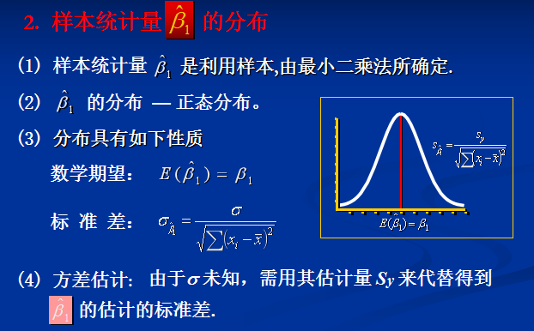

Slide 38
That's All!

